Slide 1

LA CREACION
¿Días de 24 Horas o Períodos de Miles de Años?
RECURSOS-BIBLICOS.COM

Slide 2

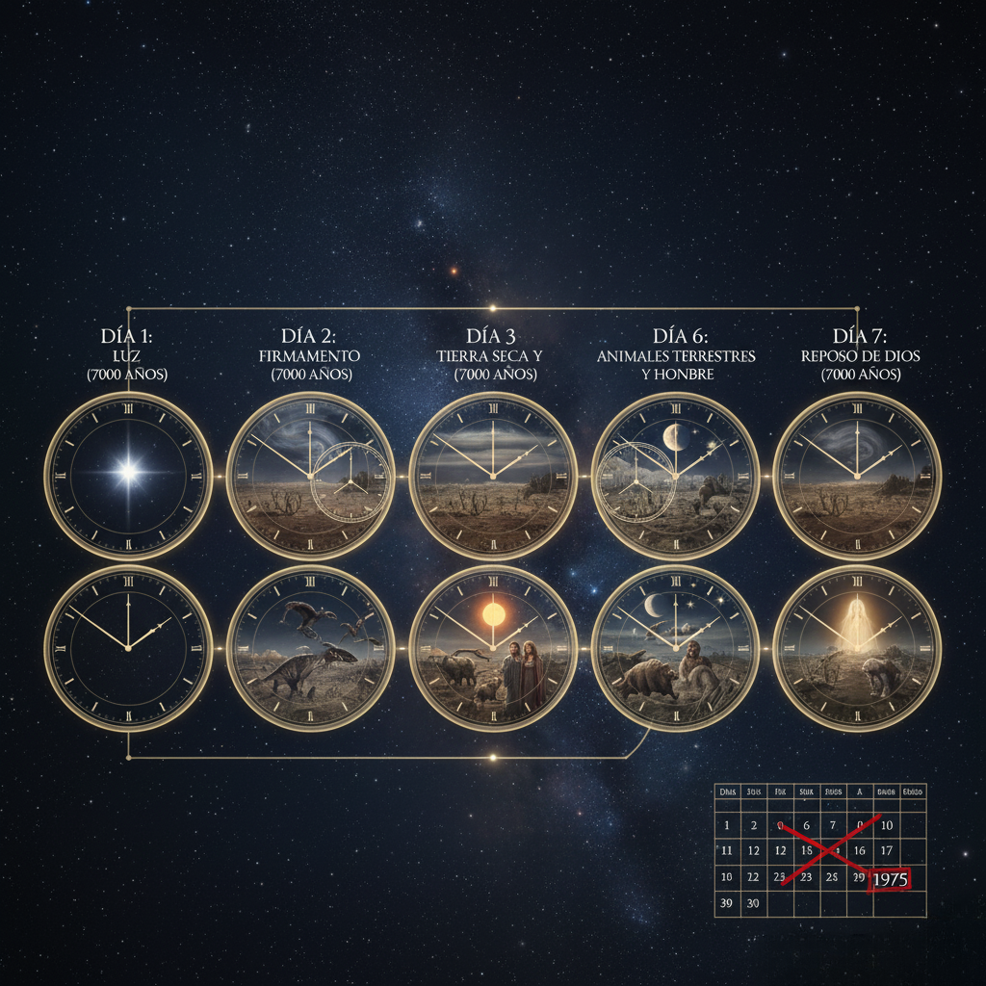
Falsas enseñanzas sobre la Creación
Una de las teorías que salió a relucir en el año 1995 entre el cristianismo, fue la teoría de que cada día de la semana de la Creación equivale a 7000 años.
RECURSOS-BIBLICOS.COM

Slide 3
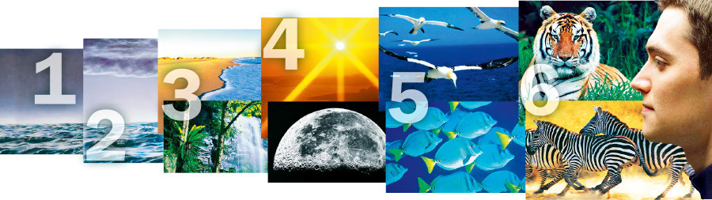
La Evidencia Bíblica
Estas teorías son una construcción doctrinal sin fundamento bíblico, diseñada para su escatología particular.
Nuestra Posición: La evidencia lingüística, lógica y teológica en la Biblia apunta a que los días de la creación fueron períodos literales de 24 horas.

Slide 4

El Testimonio del Hebreo Original
Si bien yom puede usarse de forma figurada (ej. "el día del juicio"), su significado cambia cuando se le añade un número.
Regla Clave: En toda la Biblia, cuando yom va acompañado de un numeral (día primero, día segundo, etc.), siempre se refiere a un día literal de 24 horas.
La palabra hebrea para "día" es jwrc (yom).
RECURSOS-BIBLICOS.COM

Slide 5

Génesis 1:5: Usa yom de dos maneras:
El Testimonio del Hebreo Original
  Para la parte de luz (en contraste con la noche).
  Para el ciclo completo ("hubo tarde y mañana, el día primero").
Esto establece un patrón de días literales desde el inicio del relato.
RECURSOS-BIBLICOS.COM

Slide 6

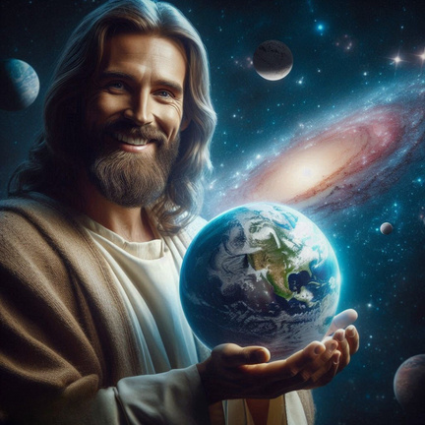

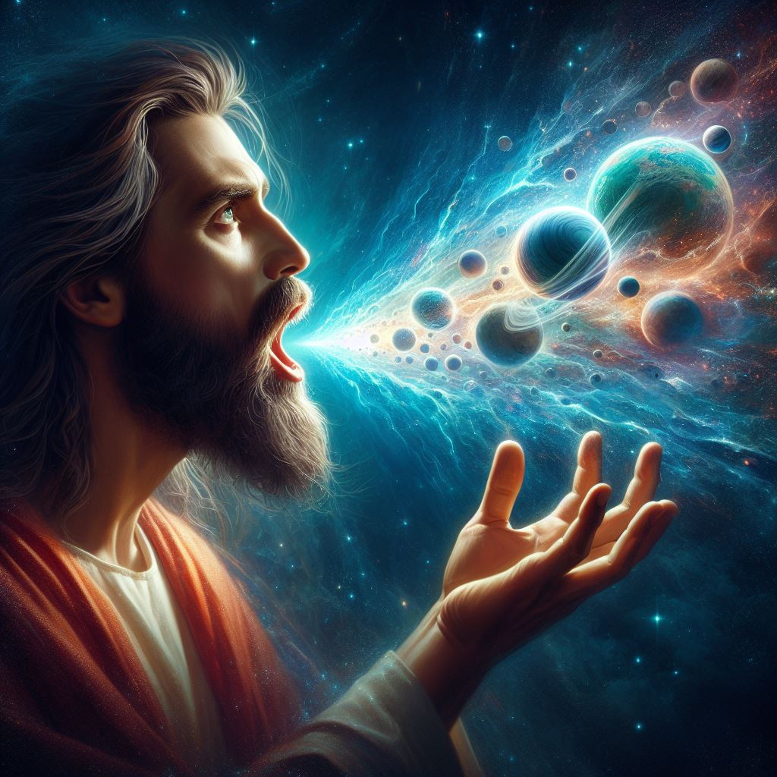
La Lógica del Poder Divino
La inmediatez de la Creación: El relato sugiere una creación instantánea por mandato divino, no largos períodos de espera.
Salmo 33:9: "Porque él dijo, y fue hecho; él mandó, y existió". Esto describe un poder inmediato, no un proceso de milenios.
¿Creó Dios la luz en el día uno y esperó miles de años para crear la atmósfera en el día dos? ¿Y otros miles de años para la tierra seca? La narrativa no apoya esta idea de un Creador que pausa su plan por milenios entre cada paso.
RECURSOS-BIBLICOS.COM

Slide 7
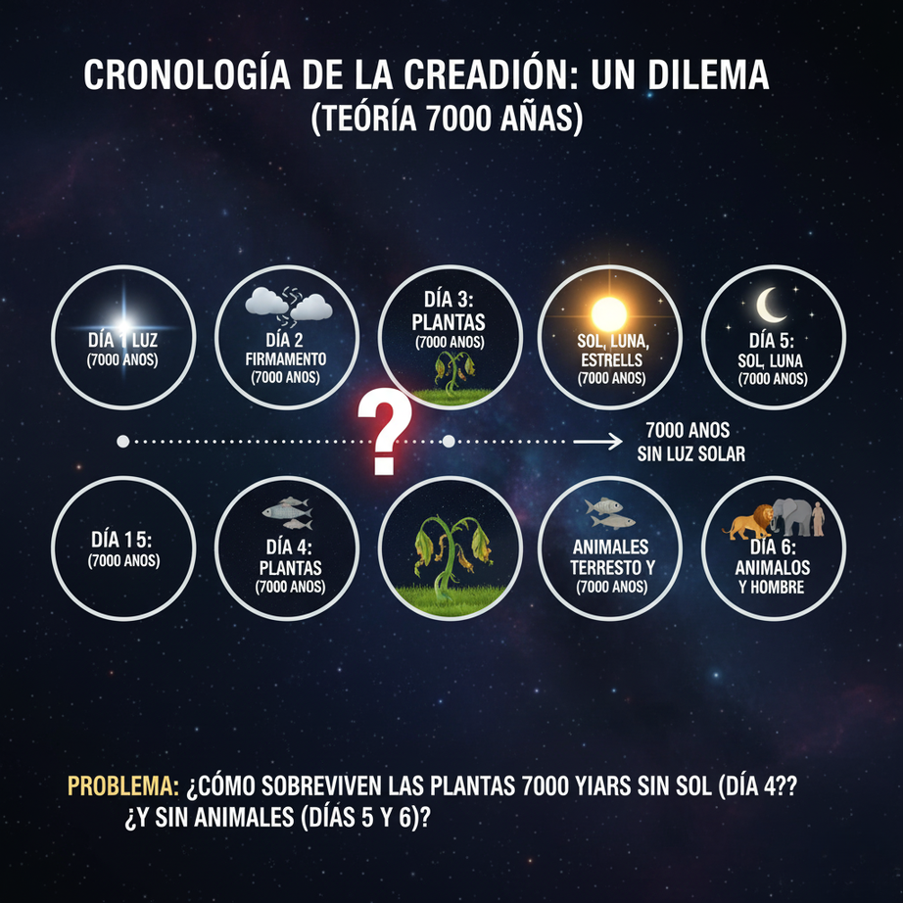
Inconsistencias Científicas y Biológicas
Problemas Irreconciliables en las Falsas Teorías
Problema 1: Plantas sin Sol.
  Las plantas fueron creadas en el Día 3.
  El Sol fue creado en el Día 4.
  Las plantas no podrían sobrevivir miles de años sin la luz solar para la fotosíntesis.
  Las plantas (Día 3) necesitan a los animales para la polinización y el ciclo del carbono.
  Los animales (Días 5 y 6) fueron creados al menos 14,000 años después (si nos basamos en 7000 años por cada día).
  Este ecosistema no sería sostenible durante tanto tiempo.
Problema 2: Desequilibrio Ecológico.
RECURSOS-BIBLICOS.COM

Slide 8
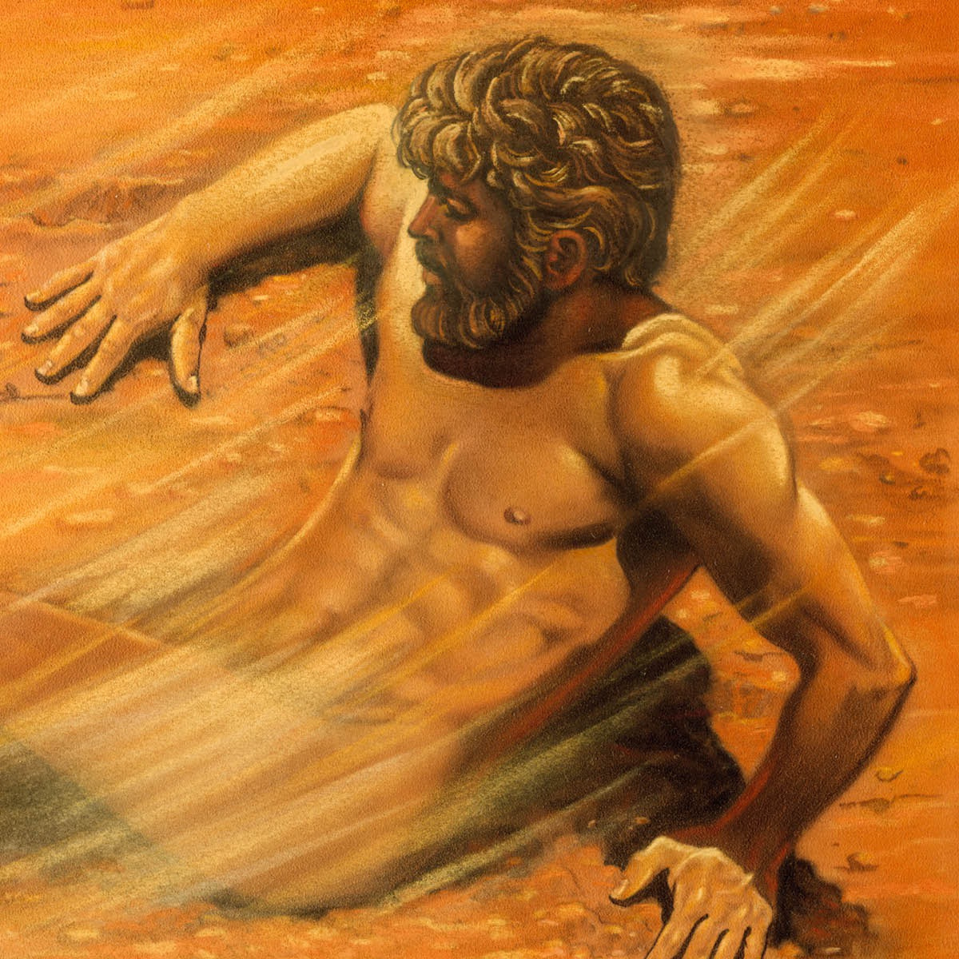
El Sexto Día y la Vida de Adán
Eventos del Sexto Día:
  Creación de Adán.
  Adán nombra a los animales (Génesis 2:19-20).
  Creación de Eva (Génesis 2:21-22).
Estos eventos requieren tiempo. Supongamos que ocurrieron en la primera parte del "día".
Si Adán fue creado, por ejemplo, un cuarto de camino en el "día" de 7,000 años, ya habría "vivido" 1,750 años (7000 / 4) al comenzar el séptimo día.
RECURSOS-BIBLICOS.COM

Slide 9
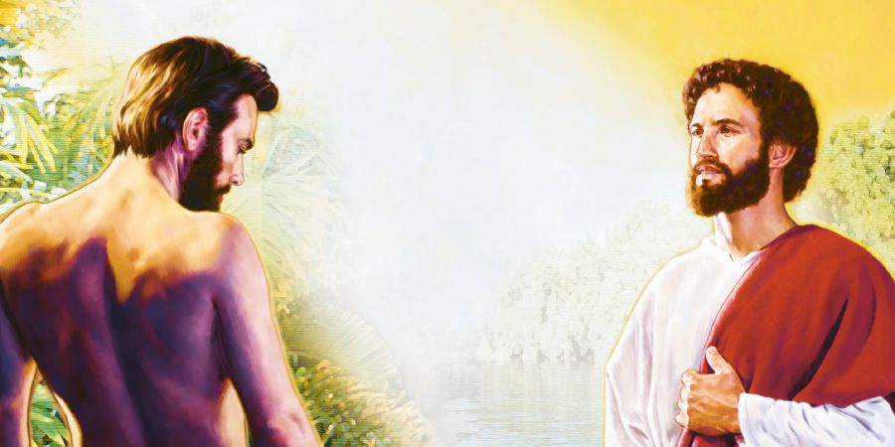
El Sexto Día y la Vida de Adán
La contradicción bíblica: Génesis 5:5 dice que la vida entera de Adán fue de 930 años. La única forma de reconciliar esto es si Adán fue creado en los últimos minutos del sexto día, lo cual es ilógico dados los eventos que ocurrieron.
RECURSOS-BIBLICOS.COM

Slide 10
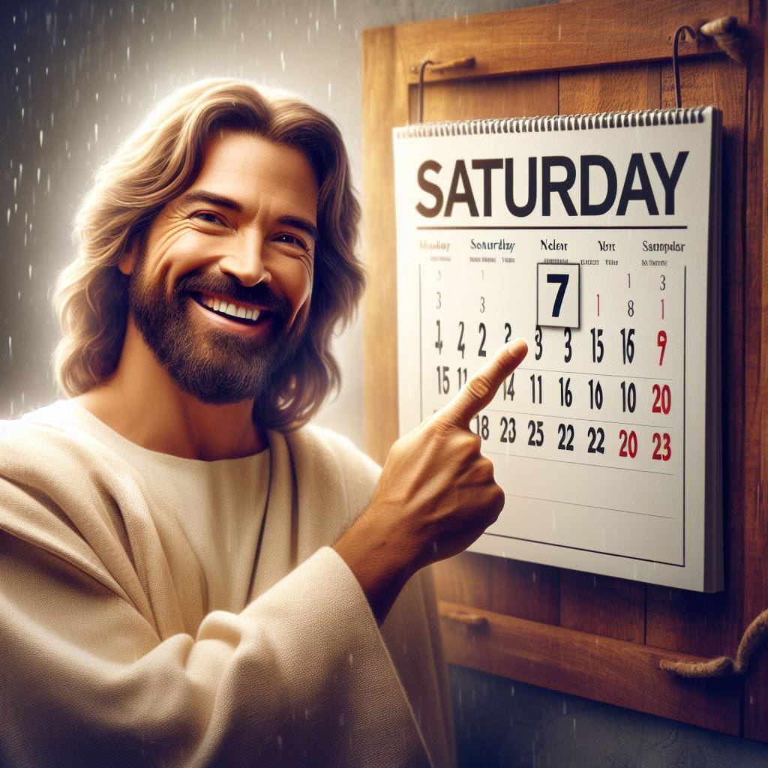
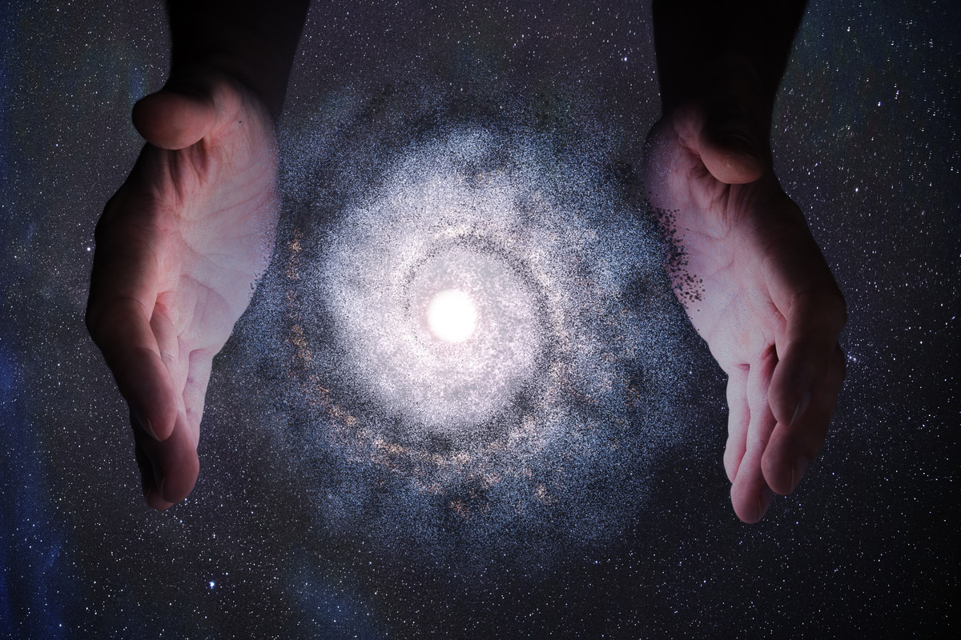


El Cuarto Mandamiento (Éxodo 20:8-11): Dios ordena a los israelitas trabajar seis días y descansar el séptimo.
La Razón Divina: "...porque en seis días hizo Jehová los cielos y la tierra... y reposó en el séptimo día".
La Analogía Perfecta: El patrón humano (6 días de 24h + 1 día de 24h) es un reflejo directo del patrón de la Creación de Dios.
Si los días de la creación fueran de miles de años, esta analogía perdería todo su sentido y fuerza. El mandamiento se basa en un paralelismo directo.
El Fundamento para el Descanso Semanal
RECURSOS-BIBLICOS.COM

Slide 11
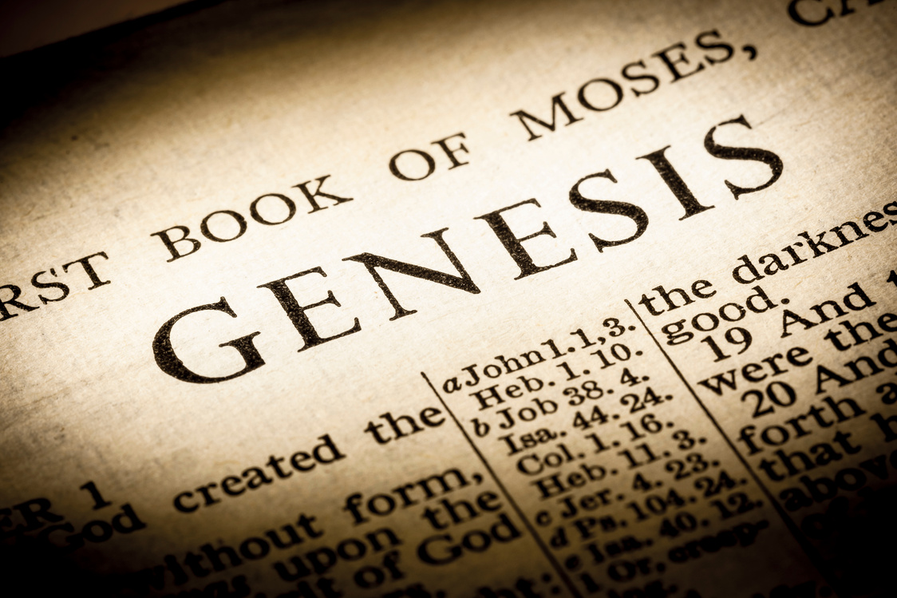
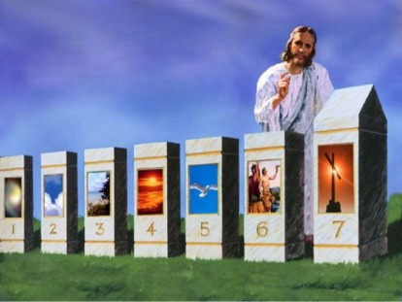

El "Descanso" de Dios: ¿Pasado o Presente?
La Declaración de Jesús (Juan 5:17): Jesús contradice esta idea directamente al afirmar: "Mi Padre hasta ahora trabaja, y yo trabajo". Esto indica que el descanso sabático de la Creación no es un estado continuo de inacción.
¿Sigue Dios Descansando?
Estas teorías echan por tierra el descanso Sabático, ya que si pasaran más 6,000 años (por ejemplo) de descanso, el Creador aún no ha terminado de descansar.
El Verbo en Génesis 2:2-3: La Biblia usa el verbo "descansó" (tiempo pasado), indicando una acción completada, no un estado continuo.
RECURSOS-BIBLICOS.COM

Slide 12

CONCLUSION
Una Fantasía Elaborada
La teoría de los días de “miles de años” es refutada por múltiples líneas de evidencia:
  Lingüística: El uso de numerales con la palabra yom.
  Lógica: La naturaleza del poder de Dios y las inconsistencias biológicas.
  Cronológica: La imposible línea de tiempo de la vida de Adán.
  Teológica: El claro paralelismo del mandamiento del Sábado y la declaración de Jesús.
RECURSOS-BIBLICOS.COM

Slide 13
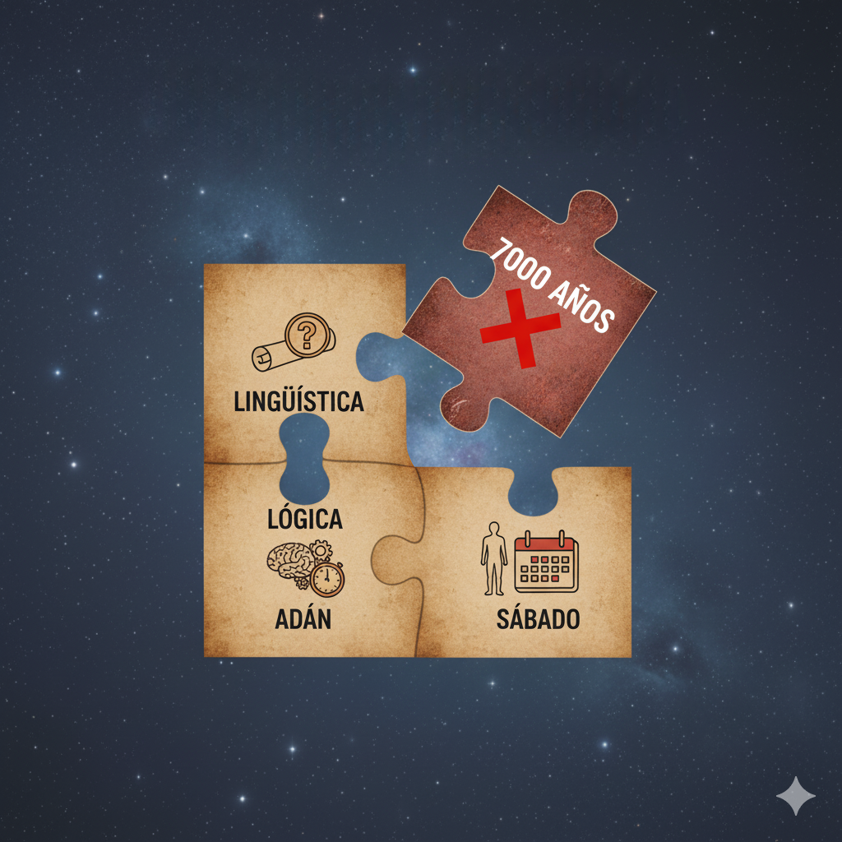
La interpretación de días literales de 24 horas es la más consistente y armoniosa con el resto de las Escrituras.
RECURSOS-BIBLICOS.COM

